Slide 2
TRUNG QUỐC
LAO ĐỘNG
ĐÔNG DÂN
HỒI GIÁO

Slide 3
Bài 6: Đặc điểm dân cư, xã hội châu Á

Slide 4
NỘI DUNG BÀI HỌC
ND 1
ND 2
Dân cư, tôn giáo
Sự phân bố dân cư và các đô thị lớn

Slide 5
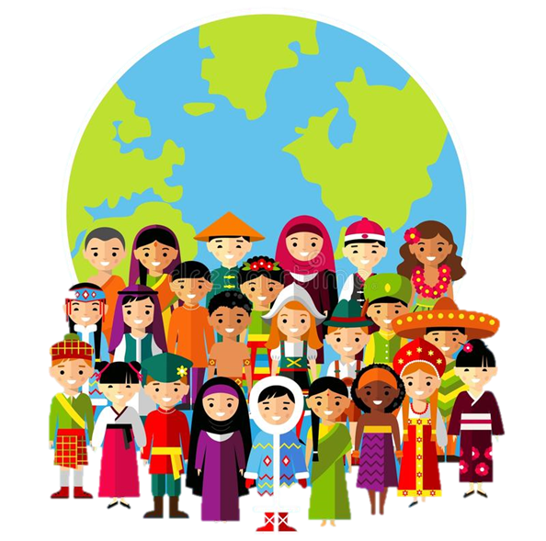
BÀI 6: ĐẶC ĐIỂM DÂN CƯ, XÃ HỘI CHÂU Á
1. Dân cư, tôn giáo

Slide 6
Bảng 1. Dân số, mật độ dân số của châu Á và thế giới năm 2020
Châu lục | Dân số (triệu người) | Mật độ dân số (người/km²)
Châu Á | 4 641,1 * | 150
Thế giới | 7 794,8 | 60
* Không tính dân số của Liên Bang Nga
Dựa vào bảng số liệu cho biết: dân số, mật độ dân số của châu Á và thế giới năm 2020 là bao nhiêu?
Nhận xét về dân số và mật độ dân số của châu Á so với thế giới?

Slide 7
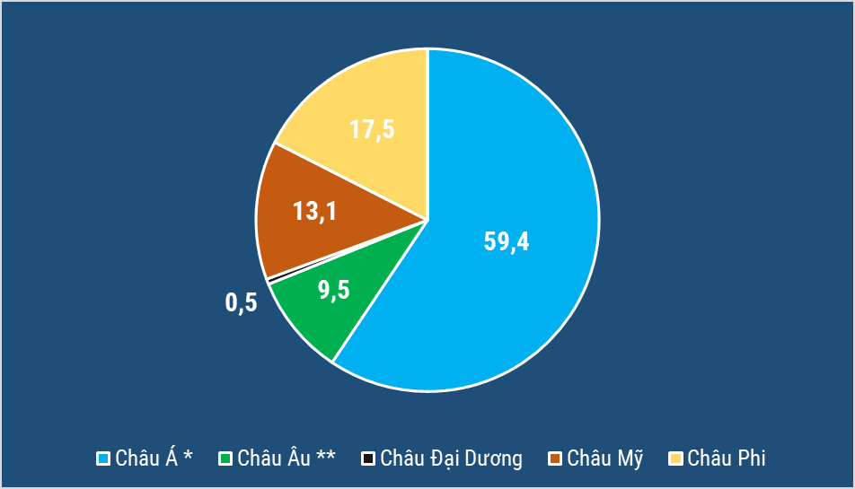
Dân số các châu lục nửa đầu năm 2021 (triệu người)
Tỉ lệ dân số của các châu lục – tháng 6/2021 (%)
Châu lục | T6/2021
Châu Á * | 4.680
Châu Âu ** | 747,7
Châu Đại Dương | 43,2
Châu Mỹ | 1.030,9
Châu Phi | 1.373,9
Toàn thế giới | 7.876,0
* Không bao gồm dân số của Liên Bang Nga
** Bao gồm dân số của Liên Bang Nga
Từ bảng số liệu và biểu đồ trên, hãy rút ra kết luận về đặc điểm dân cư châu Á?

Slide 8
BÀI 6: ĐẶC ĐIỂM DÂN CƯ, XÃ HỘI CHÂU Á
1. Dân cư, tôn giáo
a. Dân cư
- Có số dân đông nhất trong các châu lục trên thế giới: 4.641,1 triệu người (năm 2020) -> chiếm hơn 1/2 dân số thế giới.

Slide 9
1. Các nước châu Á đã làm gì để hạn chế gia tăng nhanh dân số? 2. NX về cơ cấu dân số theo độ tuổi của châu Á. 3. Tỉ lệ người trong độ tuổi lao động cao sẽ tạo ra những thuận lợi và khó khăn gì cho phát triển kinh tế của các nước châu Á? 4. Dân cư châu Á thuộc những chủng tộc nào?
* Hoạt động cặp đôi – 5 phút

Slide 10
Các nước ở châu Á đã làm gì để hạn chế gia tăng nhanh dân số?

Slide 11
Tỉ lệ người trong độ tuổi lao động cao sẽ tạo ra những thuận lợi và khó khăn gì cho phát triển kinh tế của các nước châu Á?
Tỉ lệ người trong độ tuổi lao động (từ 15-65 tuổi) của châu Á hiện nay là bao nhiêu?
67,7%
Nguồn lao động dồi dào
Thất nghiệp, thiếu việc làm

Slide 12
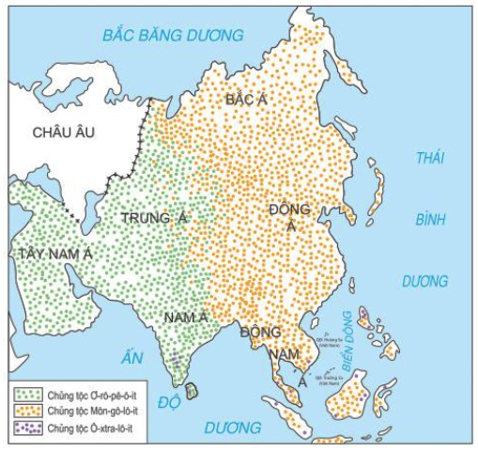
Dựa vào lược đồ trên, em hãy cho biết dân cư châu Á thuộc những chủng tộc nào? Mỗi chủng tộc sống chủ yếu ở những khu vực nào?
Lược đồ: Phân bố các chủng tộc ở Châu Á

Slide 13
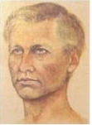
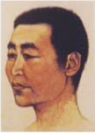
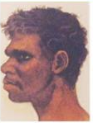
Chủng tộc Ơ-rô-pê-ô-it (Europeoid): Trung Á, Nam Á, Tây Nam Á.
Dân cư châu Á thuộc nhiều chủng tộc
Chủng tộc Môn-gô-lô-it (Mongoloid): Bắc Á, Đông Nam Á, Đông Á.
Các chủng tộc giao lưu đã dẫn tới sự hợp huyết.
Chủng tộc Ô-xtra-lô-it (Australoid): Đông Nam Á, Nam Á

Slide 14
BÀI 6: ĐẶC ĐIỂM DÂN CƯ, XÃ HỘI CHÂU Á
1. Dân cư, tôn giáo
a. Dân cư
- Có số dân đông nhất trong các châu lục trên thế giới: 4.641,1 triệu người (năm 2020) -> chiếm hơn 1/2 dân số thế giới.
- Số dân tăng nhanh trong nửa cuối thế kỉ XX. Sau đó, nhiều nước đã thực hiện chính sách dân số làm hạn chế gia tăng dân số.
- Châu Á có cơ cấu dân số trẻ nhưng đang chuyển biến theo hướng già hóa.
- Số người trong độ tuổi lao động chiếm tỉ lệ lớn (67,7% - năm 2020)
- Dân cư thuộc nhiều chủng tộc: Môn-gô-lô-ít, Ơ-rô-pê-ô-ít, Ô-xtra-lô-ít.

Slide 15
* HĐ nhóm bàn. 1. Châu Á là nơi ra đời của mấy tôn giáo lớn trên thế giới? 2. Nêu thời gian và địa điểm ra đời của các tôn giáo này?

Slide 16
BÀI 6: ĐẶC ĐIỂM DÂN CƯ, XÃ HỘI CHÂU Á
1. Dân cư, tôn giáo
b. Tôn giáo
- Châu Á là nơi ra đời 4 tôn giáo lớn trên thế giới:
 | Ấn Độ giáo | Phật giáo | Ki tô giáo | Hồi giáo
Thời gian | Hơn 1 nghìn năm trước CN | TK VI TCN | Đầu CN | TKVII
Nơi ra đơi | Ấn Độ | Ấn Độ | Pa-le-xtin | A-rập Xê -út
-> Các tôn giáo lan khắp TG và thu hút nhiều tín đồ

Slide 17
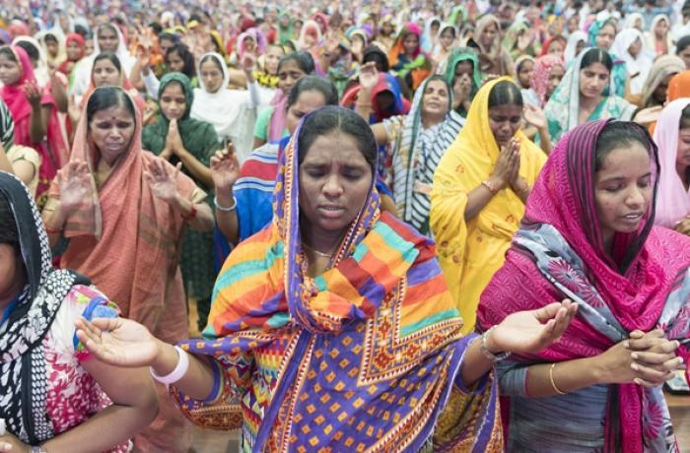
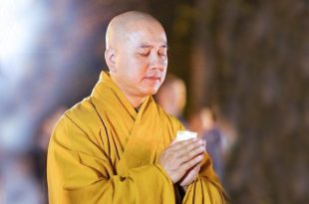
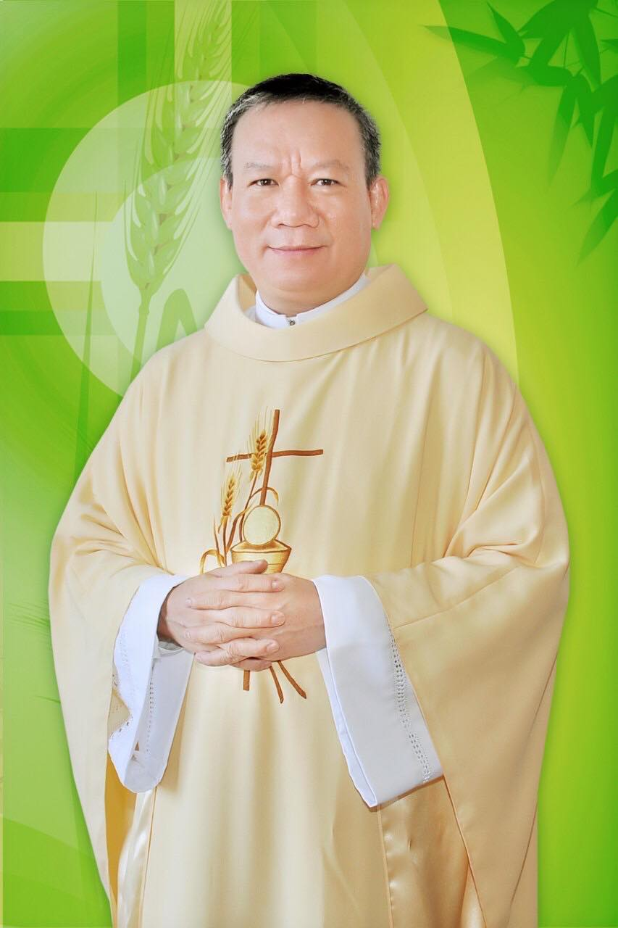
CHÂU Á LÀ NƠI RA ĐỜI CỦA CÁC TÔN GIÁO LỚN
ẤN ĐỘ GIÁO
PHẬT GIÁO
KITO GIÁO
HỒI GIÁO

Slide 18
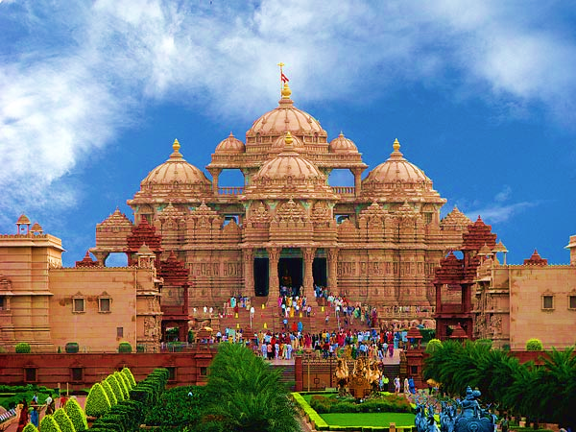
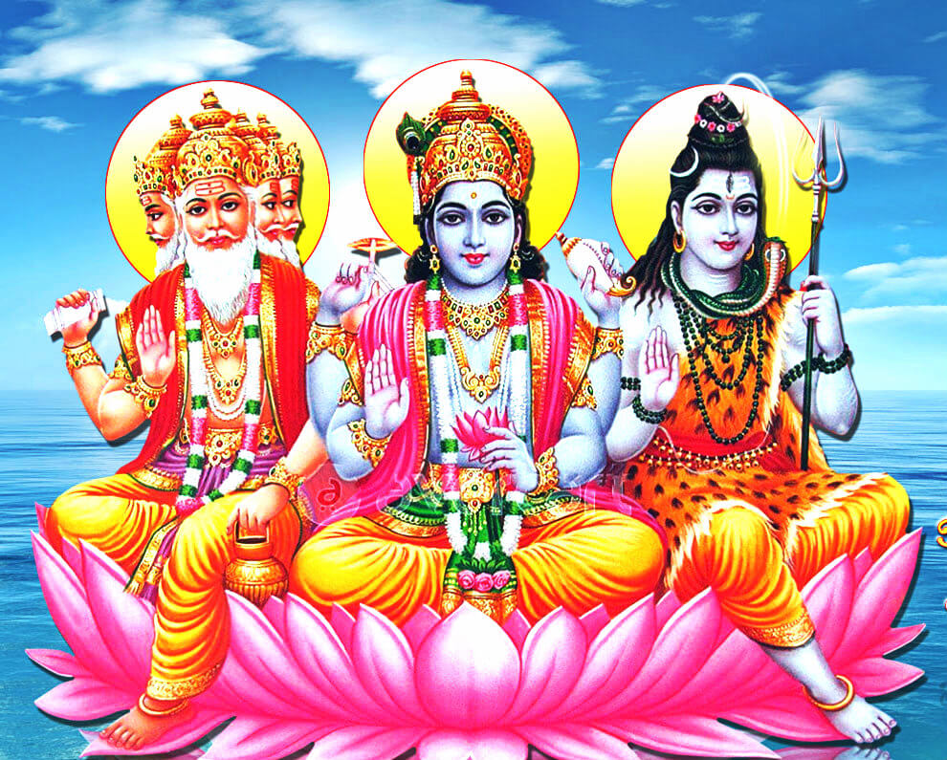
Ấn Độ giáo hay còn gọi gọn là Ấn giáo hay Hindu giáo. Có Khoảng 80% người Ấn Độ theo Ấn Độ giáo
Thần Bram (Đấng tạo hóa)
Thần Vishnu (Đấng bảo hộ)
Thần Vishnu (Đấng hủy diệt)

Slide 19
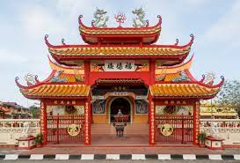
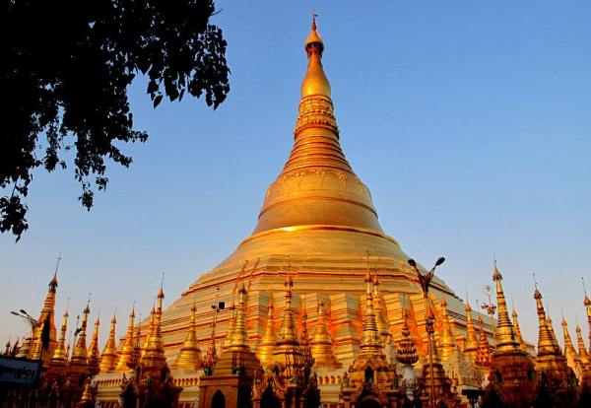
Phật giáo không thừa nhận có một đấng tối cao nào, có thể ngự trị và chi phối đời sống của con người. Khổ đau hay hạnh phúc là do chính mỗi người tự tạo ra. Ai cũng có Phật tính nên ai cũng có thể tu tập để trở thành Phật
Phật Thích ca

Slide 20
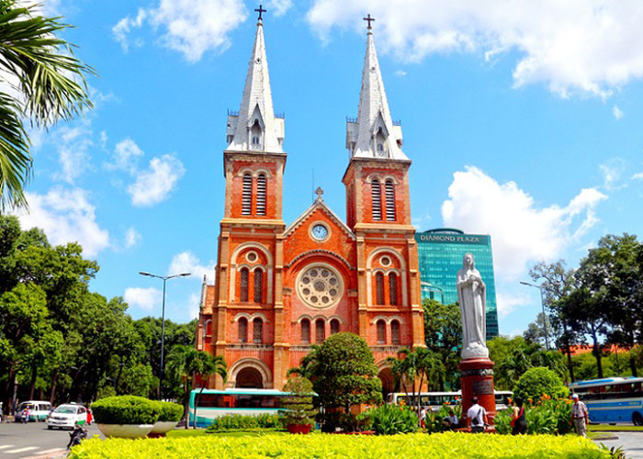
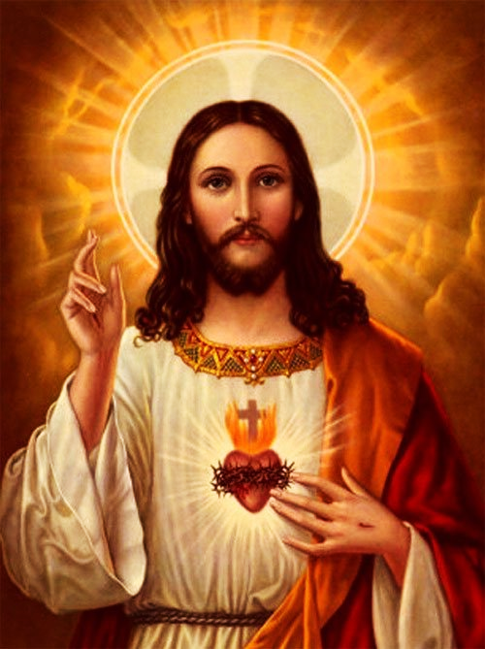
Kito giáo hay Cơ đốc giáo là tôn giáo lớn nhất hiên nay với khoảng 2,1 tỉ tín đồ
Chúa Giê-su

Slide 21
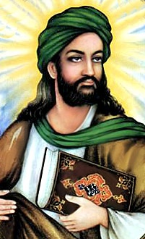
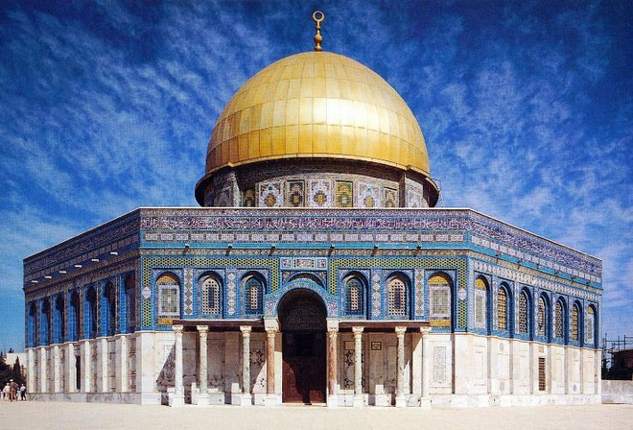
Hồi giáo hay còn gọi là đạo Hồi hay là đạo Islam là một tôn giáo độc thần, chỉ thờ duy nhất Thượng Đế (Allah) và Muhammad là sứ giả của Thượng đế. Đây là tôn giáo lớn thứ hai thế giới với hơn 1 tỷ người tín đồ, họ thường được gọi là người Hồi giáo.
Sứ giả Muhammad

Slide 22
BÀI 6: ĐẶC ĐIỂM DÂN CƯ, XÃ HỘI CHÂU Á
2. Sự phân bố dân cư, các đô thị lớn.

Slide 23
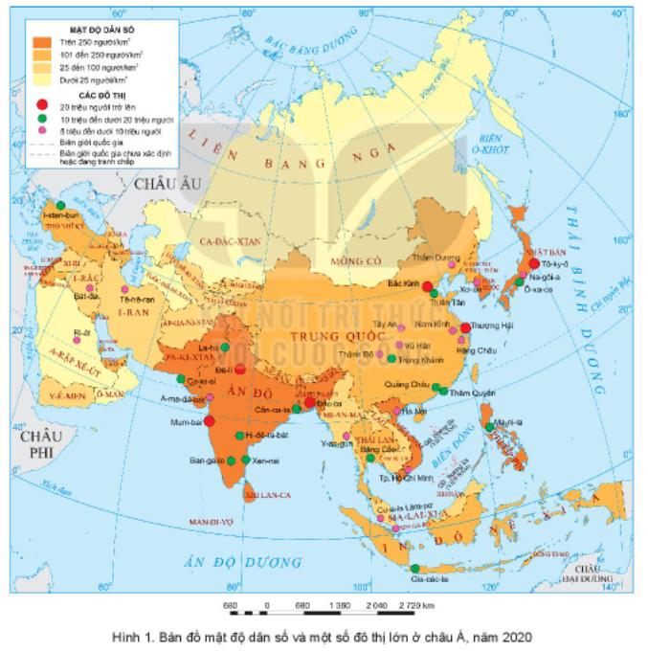

Slide 24
HĐ cặp đôi – Thời gian 5 phút
Dựa vào hình 1 và bảng 2, hãy:
Câu 1: Mật độ dân số châu Á năm 2020? NX sự phân bố dân cư châu Á?
Câu 2: Xác định các khu vực tập trung đông dân và các khu vực thưa dân cư ở châu Á? Giải thích.

Slide 25
BÀI 6: ĐẶC ĐIỂM DÂN CƯ, XÃ HỘI CHÂU Á
2. Sự phân bố dân cư, các đô thị lớn.
- MĐ dân số cao, 150 người/km² (2020)
- Dân cư châu Á phân bố không đều
+ Các khu vực đông dân: phía đông Đông Á, Nam Á và Đông Nam Á.
+ Các khu vực thưa dân: Bắc Á, Trung Á và Tây Á.

Slide 26
Xác định trên lược đồ các đô thị trên 20 triệu dân ở châu Á?

Slide 27
Cho biết các nước ở châu Á có nhiều đô thị trên 10 triệu dân?

Slide 28
Các đô thị lớn ở châu Á thường phân bố ở khu vực nào? Vì sao?
Nhận xét về sự phát triển đô thị ở châu Á?

Slide 29
BÀI 6: ĐẶC ĐIỂM DÂN CƯ, XÃ HỘI CHÂU Á
2. Sự phân bố dân cư, các đô thị lớn.
- MĐ dân số cao, 150 người/km² (2020)
- Dân cư châu Á phân bố không đều
+ Các khu vực đông dân : phía đông Đông Á, Nam Á và Đông Nam Á.
+ Các khu vực thưa dân : Bắc Á, Trung Á và Tây Á.
- Các đô thị phát triển nhanh chóng, các nhiều đô thị trên 20 triệu dân năm 2020: Tô-ky-ô, Đê-li, Mum-bai, Thượng Hải, Đắc-ca, Bắc Kinh.

Slide 30
Quy mô dân số của TP Hồ Chí Minh và Hà Nội?
Tìm hiểu thông tin về số dân và mật độ dân số của TP Hồ Chí Minh và Hà Nội?

Slide 31
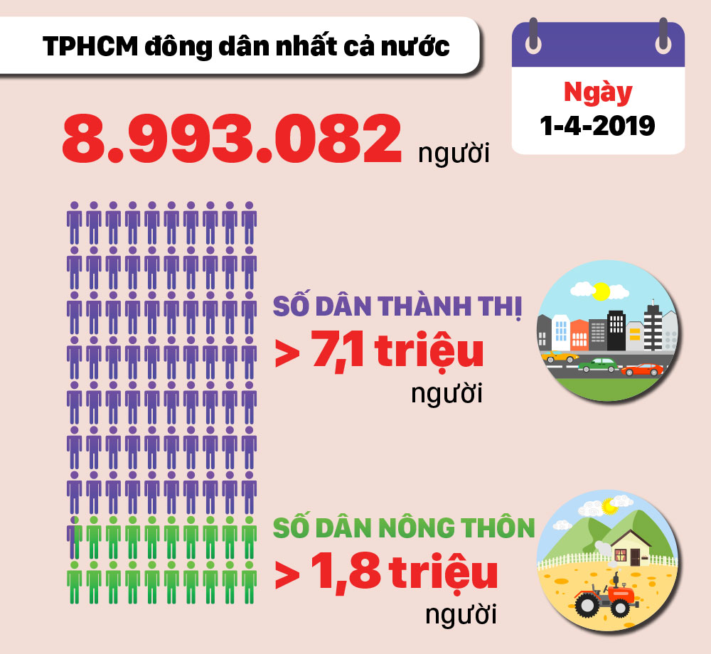

Slide 32
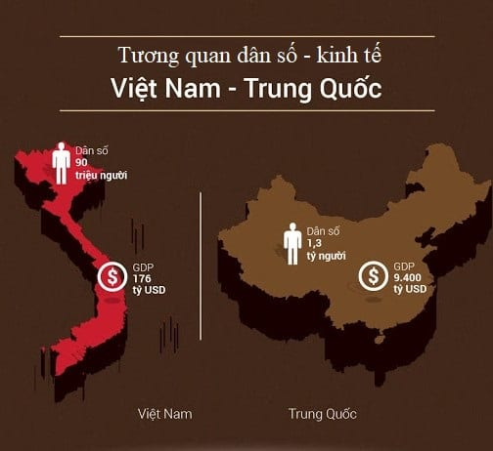
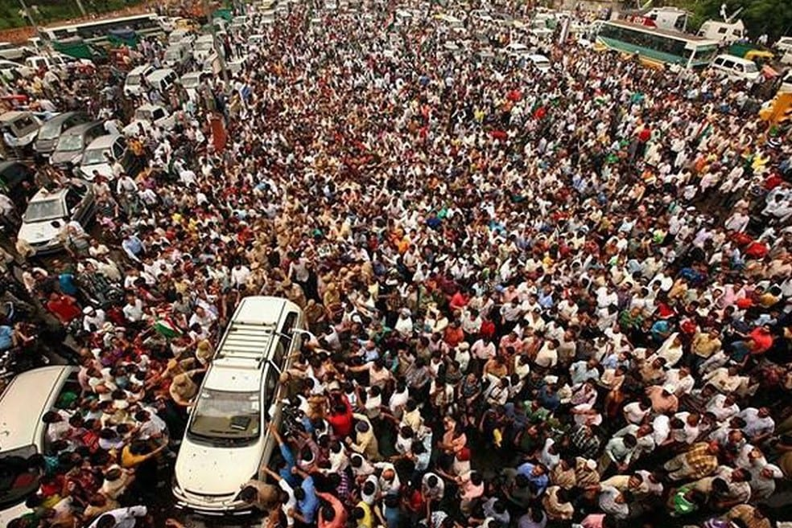
Như vậy có thể ước lượng rằng dân số Trung Quốc hiện nay đang gấp khoảng 14,7 lần của Việt Nam.

Slide 33
Vòng 2: Truy tìm mật mã
Nhiệm vụ: Các nhóm có 3 phút đọc phần 2
+ Ghi nhớ những từ khóa quan trọng, các nhóm sẽ viết đáp án vào bảng phụ để trả lời câu hỏi.
+ Đúng +10 điểm, sai không bị trừ điểm

Slide 35
TÌM MẬT MÃ

Slide 36
Câu 1: Mật độ dân số châu Á năm 2020?
Trí thức là kho báu quý giá nhất
150 người/km2
152 người/km2
153 người/km2
155 người/km2

Slide 37
Câu 2: Các khu vực tập trung đông dân cư ở châu Á?
a. Đông Á b. Đông Nam Á
c. Trung Á d. Nam Á
e. Bắc Á g. Tây Á
Hãy đọc sách mỗi ngày
a; b; d
a; b; c
b; c; g
c,d,e

Slide 38
Câu 3: Các khu vực thưa dân cư ở châu Á?
a. Đông Á b. Đông Nam Á
c. Trung Á d. Nam Á
e. Bắc Á g. Tây Á
Học một biết mười
a; b; d
a; b; e
c; e; g
c,d,e

Slide 39
Câu 4: Châu lục có số lượng các siêu đô thị trừ 10 triệu dân trở lên nhiều nhất trên thế giới?
Chúc mừng các em đã hoàn thành nhiệm vụ cuối cùng
Châu Âu
Châu Mỹ
Châu Phi
Châu Á

Slide 40
AI LÀ VUA TÌM KIẾM?

Slide 41
AI LÀ VUA TÌM KIẾM?
Đ | Ô | N | G | A | T | R | U | N | G
T | U | M | A | T | R | Ê | Ô | I | T
T | Ô | K | I | R | U | R | U | N | G
R | O | K | I | Ô | N | A | M | A | T
U | M | U | I | S | G | I | A | N | G
N | A | M | Â | Ô | Q | Ê | Ô | I | T
G | C | H | Â | Â | U | A | R | S | U
Ơ | R | Ô | P | Ê | Ô | I | T | A | R
H | Â | Â | U | A | C | A | R | R | A
Đ | Ô | N | G | A | N | A | M | P | E
Em hãy tìm các đáp án đúng trong bảng sau (hàng ngang, hàng dọc, hàng chéo), và lấy bút màu tô lên đáp án mình tìm được, bạn nào tìm được nhanh nhất sẽ trở thành “VUA TÌM KIẾM”
BỘ CÂU HỎI
1. Quốc gia đông dân nhất thế giới?
2. Cơ cấu dân số theo nhóm tuổi ở châu Á?
3. Dân cư châu Á chủ yếu thuộc chủng tộc nào?
4. Khu vực có mật độ dân số cao nhất châu Á?
5. Đô thị có số dân lớn nhất châu Á năm 2020?

Slide 42
Đ | Ô | N | G | A | T | R | U | N | G
T | U | M | A | T | R | Ê | Ô | I | T
T | Ô | K | I | R | U | R | U | N | G
R | O | K | I | Ô | N | A | M | A | T
U | M | U | I | S | G | I | A | N | G
N | A | M | Â | Ô | Q | Ê | Ô | I | T
G | C | H | Â | Â | U | A | R | S | U
Ơ | R | Ô | P | Ê | Ô | I | T | A | R
H | Â | Â | U | A | C | A | R | R | A
Đ | Ô | N | G | A | N | A | M | P | E
TÔI LÀ VUA TÌM KIẾM

Slide 43
Xung đột tôn giáo ở châu Á

Slide 44
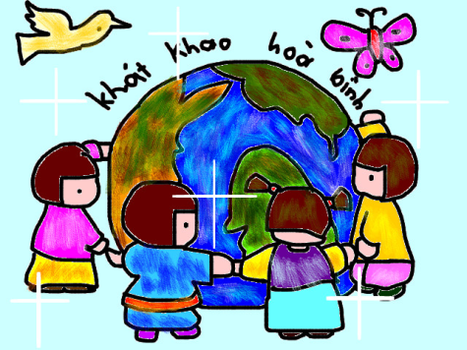
TỚ LÀM
SỨ GIẢ HOÀ BÌNH
Ngày nay trên thế giới, vấn đề dân tộc và tôn giáo là những vấn đề rất nhạy cảm, với đời sống chính trị nhiều nước. Em hãy vẽ một bức tranh thể hiện mong ước:
"VÌ MỘT THẾ GIỚI HÒA BÌNH"

Slide 45
Hướng dẫn về nhà
1. Hoàn thiện bài tập trong vở bài tập
2. Nghiên cứu nội dung vài mới

